Slide 1
Troškovi proizvodnje u tovu brojlera sa posebnim osvrtom na mogućnost uštede energije i iskorišćenje novih tehnologija na farmama i PG u Srbiji
Petar Ćuk,
Perutnina Ptuj – Topiko a.d.

Slide 2
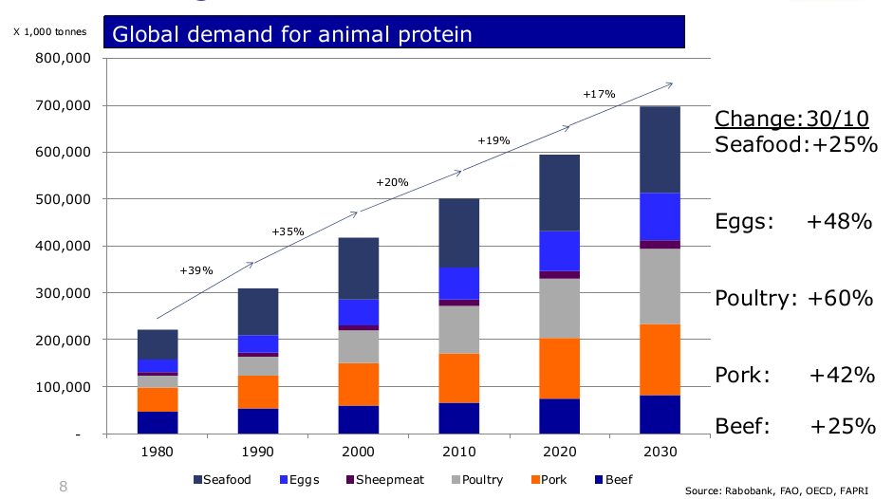
TOV BROJLERA?!

Slide 3
PROIZVODNJA BROJLERA U SRBIJI
FAO analiza iz 2004 godine, potrošnja pilećeg mesa u Srbiji – 9,3 do 8.7 kg/stanovniku
Za prosečnu potrošnju od 1,7 kWh/kg žive vage (cca 35% više u odnosu na kvalitetne objekte) ukupna potrošnja energije za grejanje je oko 160 GWh/a
Ekvivalentno je potrošnji oko 25.000 dobro izolovanih stambenih objekata površine od 80m²

Slide 4
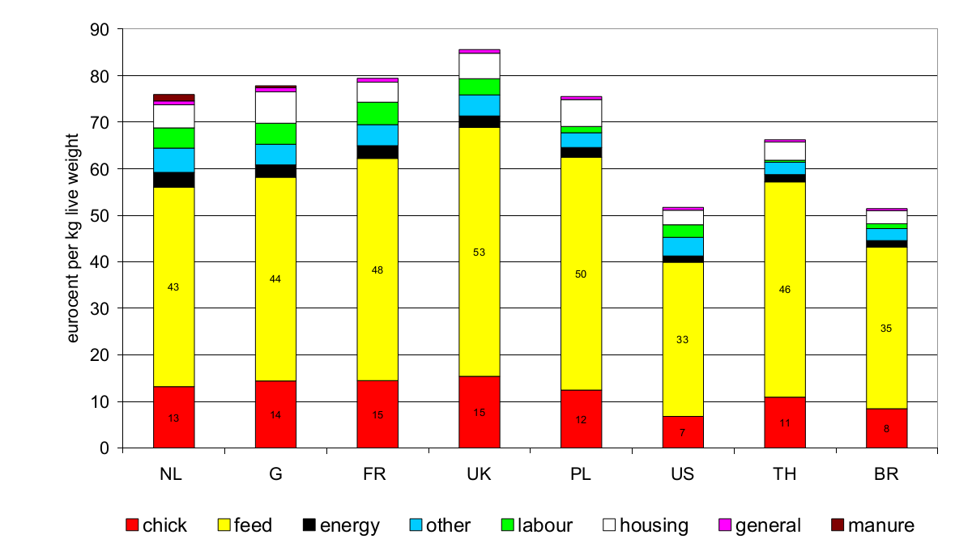
UPOREDNO TROŠKOVI
 | NL | G | FR | UK | PL | SRB
Energija | 3,2 | 3,1 | 2,8 | 2,5 | 2,3 | 3,8 | 10,8
Amortizacija | 5 | 6,8 | 4,1 | 5,2 | 5,6 | 0,7 | 5,6
Rad | 4,2 | 4,2 | 5 | 3,2 | 1,3 | 8,8 | 14,3

Slide 5
KOMENTAR TROŠKOVA ZA ENERGIJU
Prikazani troškovi za energiju podrazumevaju i električnu i energiju za grejanje
Energija za grejanje se u prikazanim EU zemljama kreće od 0.9 do 1,3 kWh/kg žive vage
U Srbiji se za grejanje troši od 1,3 do 1,7 kWh/kg
Troškovi za električnu energiju u Srbiji su od 0,9 do 1,4c€/kg
Osnovni razlog za visoke troškove električne enrgije je osvetlenje a potom upravljanje ventilacijom koje je uglavnom ručno
Na problemu potrošnje energije i smanjenja troškova u Srbiji može i treba mnogo da se radi, kako na planu novih tehnologija tako i na korišćenju već postojećih i dokazanih.

Slide 6
UTICAJNI FAKTORI NA POTROŠNJU ENERGIJE ZA GREJANJE
Izolacija objekata – kvalitet termičkog omotača
Nivo i kvalitet upravljanja ventilacijom i grejanjem
Vrsta sistema za grejanje i izvora toplote
Vrsta i cena energenta
Kvalitetno odabrano grejanje i automatsko upravljanje popravlja mikroklimatske uslove u objektu, smanjuje uginuće, smanjuje konverziju hrane – SMANJUJE CENU

Slide 7
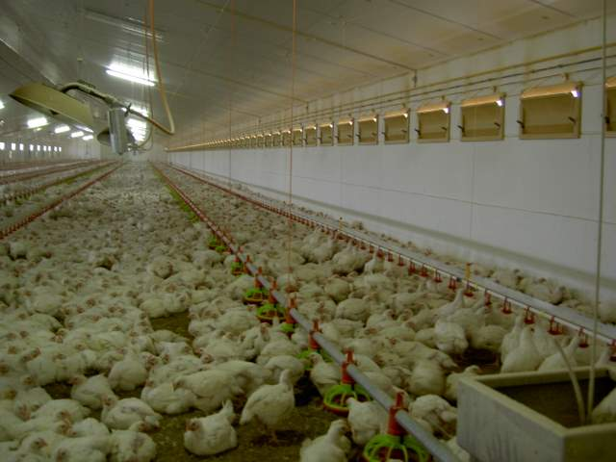
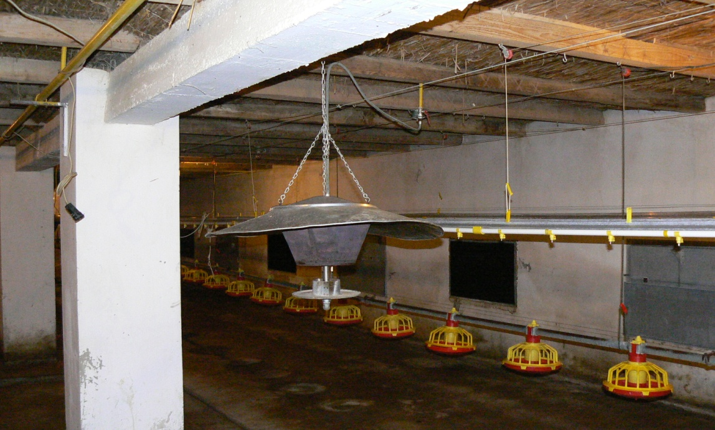
KVALITET OBJEKATA ZA TOV
Prosečan objekat - Srbija
Moderan objekat za tov

Slide 8
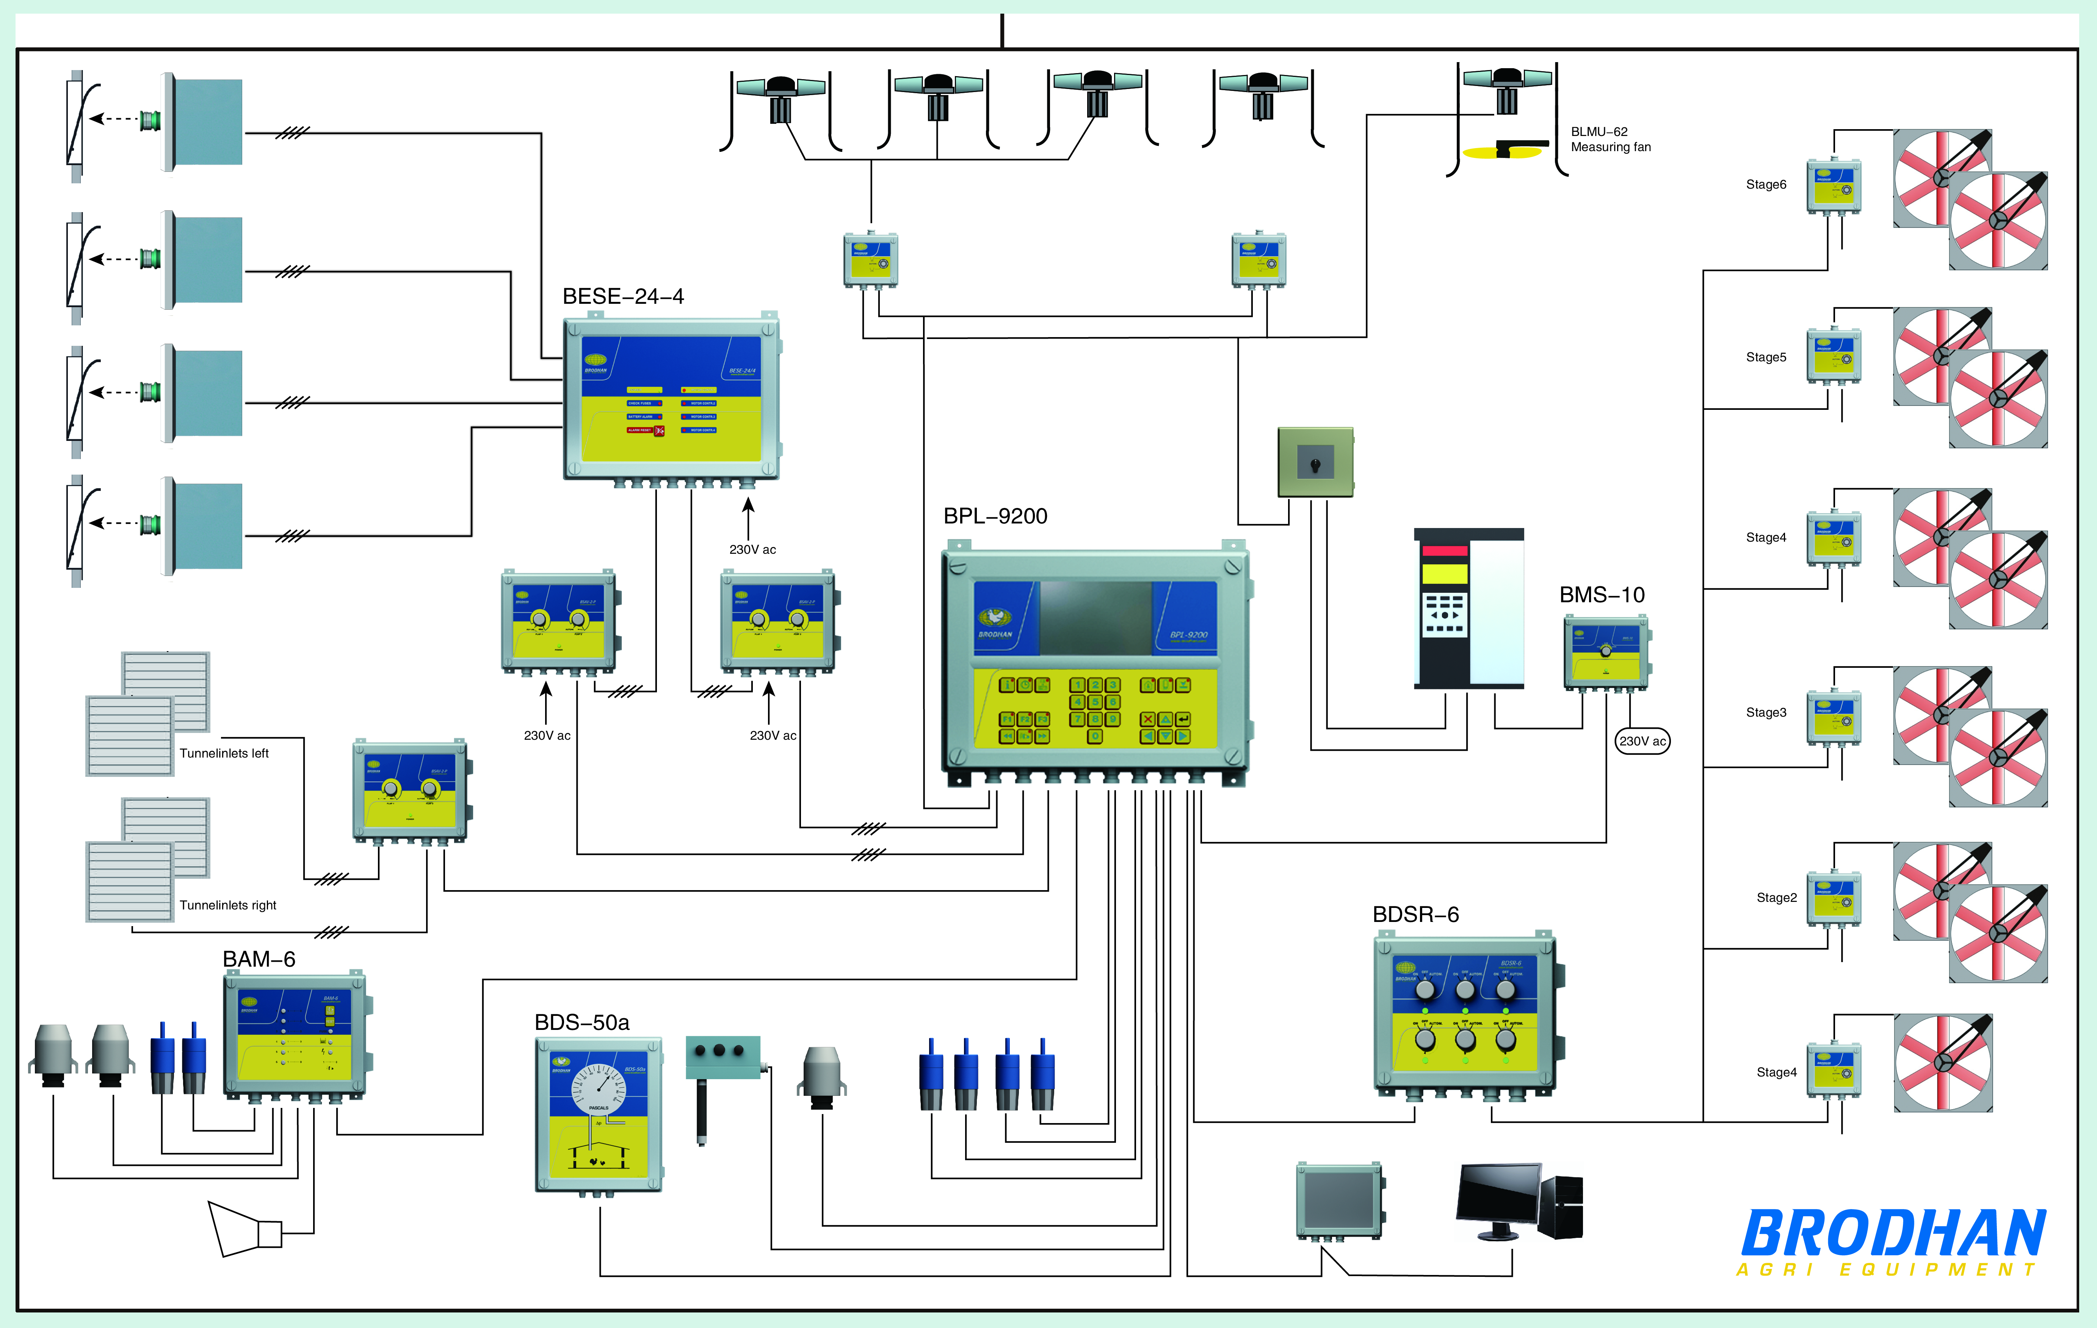
KONTROLA I UPRAVLJANJE U FARMI ZA TOV PILIĆA

Slide 9
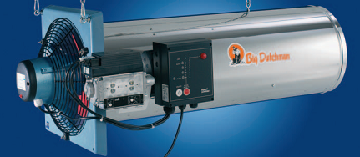
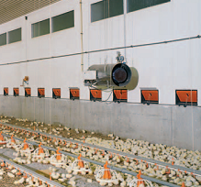
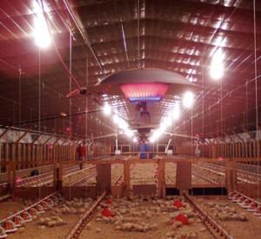
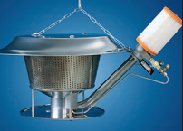
DIREKTNI ZAGREJAČI
Gasni zagrejač vazduha
IC grejalica

Slide 10
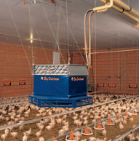
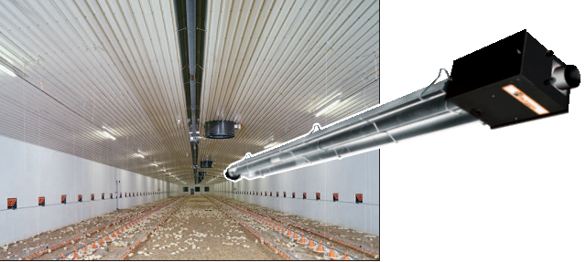
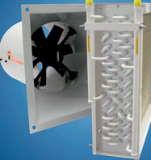
INDIREKTNI ZAGREJAČI
Zračeće grejanje vrelim vazduhom
Grejanje toplom vodom
Kalorifer na vodu ili paru

Slide 11
SISTEM GREJANJA - TEMPERATURE U OBJEKTU
Gasno grejanje – IC grejalice
Grejanje vazduhom

Slide 12
NOVE TEHNOLOGIJE GREJANJA OBJEKATA ZA TOV PILIĆA
Rekuperatori toplote
Zagrejači vazduha ili vode loženi drvenom sečkom ili peletama od drvnog otpada
Zagrejači vode ili vazduha loženi agropeletom
Postrojenja za gasifikaciju stajnjaka

Slide 13
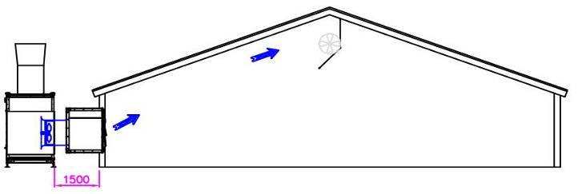
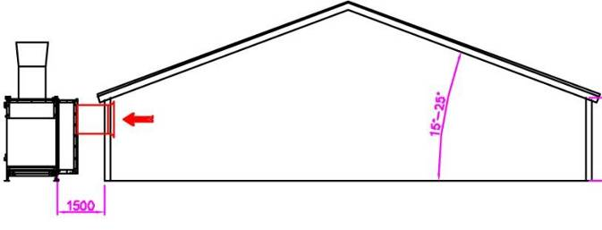
Rekuperatori toplote
Rekuperator toplote je zagrejač “vazduh – vazduh”. Vazduh za potrebe ventilacije se preko ploča za razmenu toplote predgreva pomoću vazduha iz objekta koji se izbacuje napolje. Ubačeni sveži i zagrejani vazduh se pomoću cirkulacionih ventilatora raspoređuje unutar objekta. Može se postići ušteda i do 30% u troškovima grejanja. Cena uređaja je od 23.000€ do 31.000€ za objekte od 800 do 1.200 m²

Slide 14
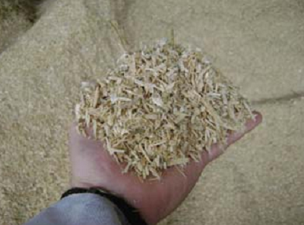
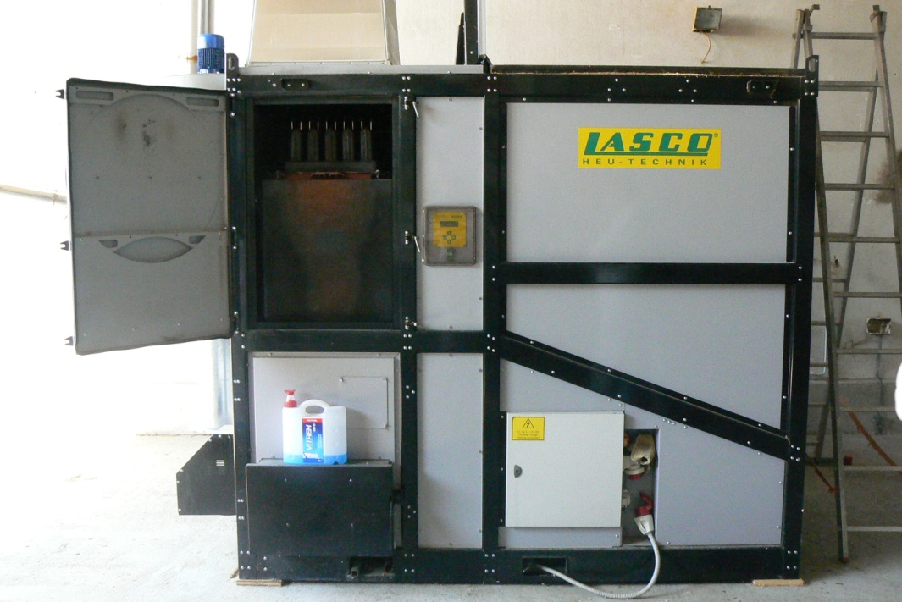
Termogen na drvenu sečku
Pogodan je u krajevima gde je moguće nabaviti drvenu sečku. Dnevni rezervoar se puni eksterno a potom se odvjia automatizovano loženje u zavisnosti od zadate temperature u objektu koji se greje. Sečka sagoreva na kosoj rešetki a pepeo se ručno odnosi i odlaže. Prijemnik toplote može biti i vazduh i voda.

Slide 15
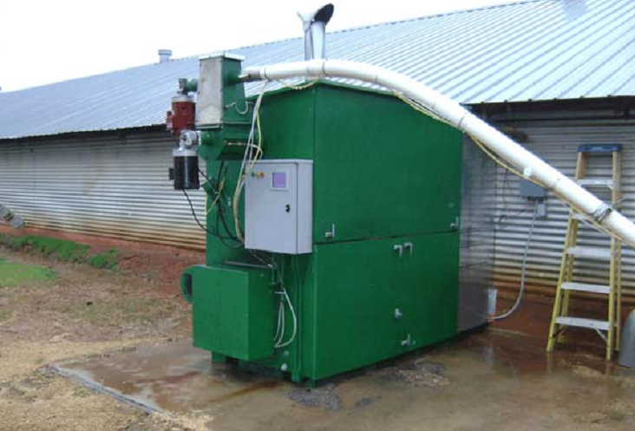
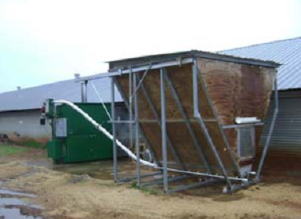
Termogen na drvenu sečku ili pelet

Slide 16
GREJANJE AGROPELETOM
Doprema i uskladištenje peleta
Ložište sa izmenjivačem toplote iuključujući i postupanje sa pepelom
Distribucija zagrejanog vazduha
Dimnjak
Farma pilića
Izmenjivač toplote
Pužni dodavač
Sistem za distribuciju zagrejanog vazduha
Dnevni rezervoarr
Ložište
Upravljanje i kontrola procesa

Slide 17
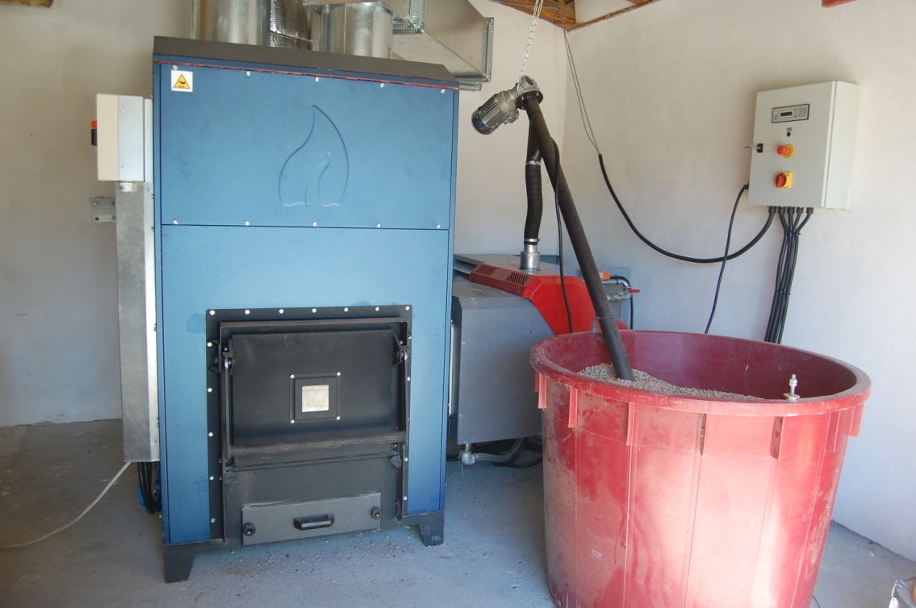
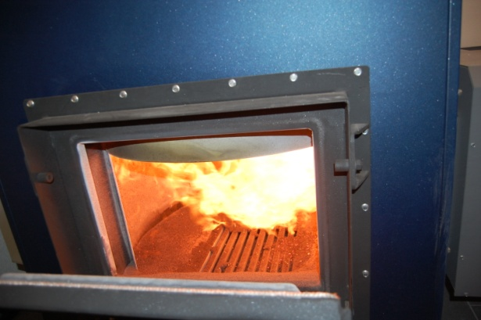
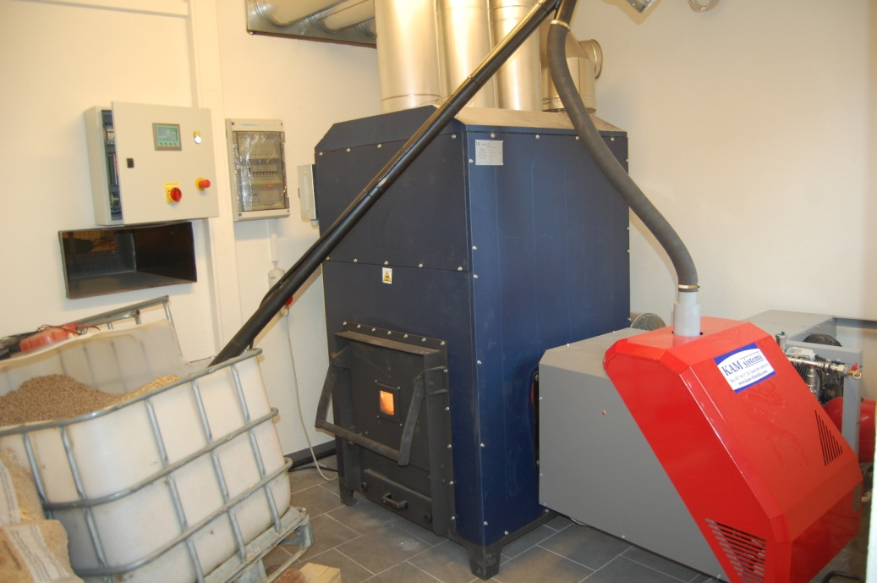
GREJANJE AGROPELETOM
Prikazani su zagrejači vazduha u radu na farmama za tov pilića u Sloveniji. Gorionik je automatski, hlađen vodom. Pelete se ubacuju ručno u dnevni rezervoar.

Slide 18
UŠTEDE U ODNOSU NA GREJANJE GASOM
Invseticioni troškovi za postrojenja su do 3 puta veći nego za gasno grejanje
Proračunati pogonski troškovi su manji:
Na farmi sa lošijom izolacijom i skupljim gasom – 40%
Na farmi sa boljom izolacijom i jeftinijim gasom - 23%
Otplata troškova postavljanja uređaja za grejanje 4 do 7 godina

Slide 19
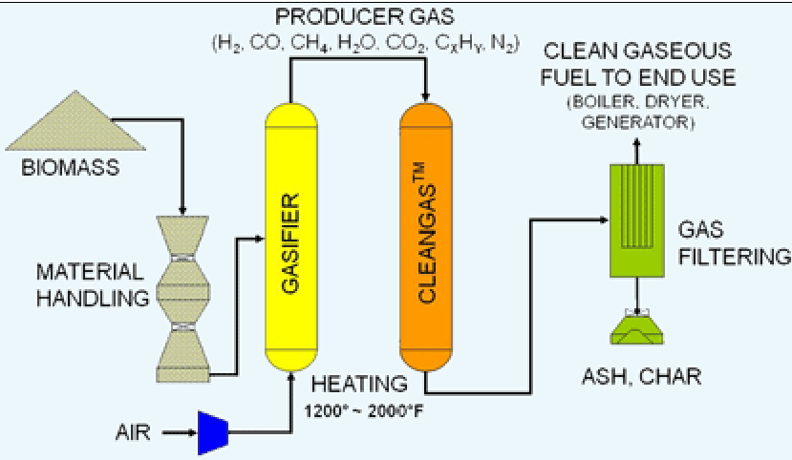
GASIFIKACIJA STAJNJAKA
Stajnjak se najpre suši, kontinualno ubacuje u gasifikator pa u sistem za hlađenje i prečišćavanje. Produkti su čist gas i bio-čađ.

Slide 20
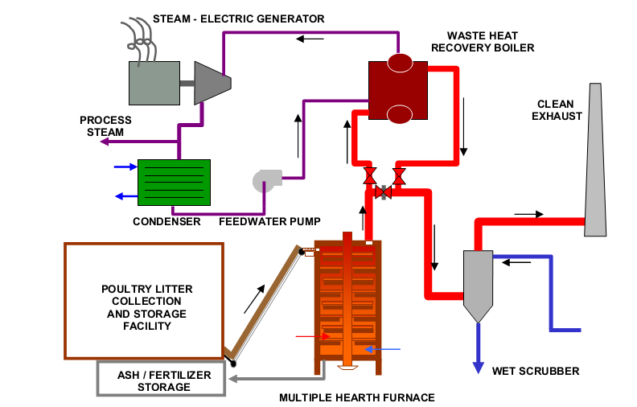
GASIFIKACIJA STAJNJAKA
Shema nadogradnje gasifikatora sa parnim kotlom i turbinom za kombinovanu proizvodnju električne i toplotne energije. Rezultat: smanjena emisija štetnih gasova, rešen problem odlaganja stajnjaka, od otpada dobijena energija

Slide 21
KOMENTAR ZA GASIFIKACIJU
Veći deo uređaja u postrojenju nije ušao u komercijalnu proizvodnju – na nivou je testiranja
Mali broj država, fondova i interesnih grupa je spreman da investira u “on-site” postrojenja a visoka cena onemogućava farmerima da sami realizuju investiciju
Postrojenje izuzetno obećava jer je po bilansu energije odnos električne i toplotne energije koji daje najbolji cenovni odnos oko 1:10 što odgovara instalisanoj snazi u elektro uređaje odnosno u uređaje za grejanje
Testiranja se nastavljaju i treba pratiti razvoj

Slide 22
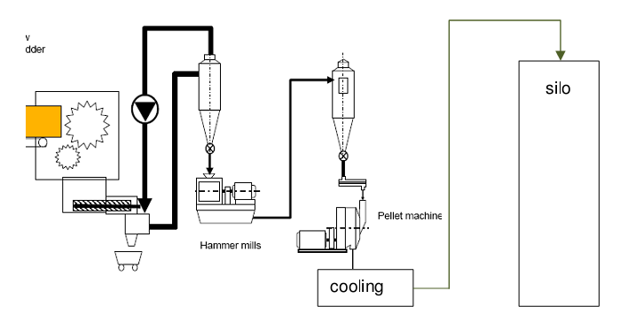
PELETIZACIJA STAJNJAKA
Oprema za peletiranje slame se može koristiti za peletiranje stajnjaka uz eventualne izmene na matrici. U toku je test na postorjenju u Srbiji koji se treba potvrditi na gorionicima za bio masu

Slide 23
PELETIZACIJA STAJNJAKA
Stajnjak je vrlo sličan materijal pšeničnoj slami; ima veću vlažnost i od 20 do 30% pilećeg izmeta
Očekuje se da je toplotna vrednost na nivou agropeleta uz postojanje mogućnosti da je potrebno dodati i liniju za sušenje pre mlevenja i peletiranja
Količina pepela je na nivou od 17 do 24% po težini
Pelete zahtevaju manji skladišni prostor od stajnjaka a pepeo je atraktivan zbog sadržaja ugljenika, azota i kalijuma
Neka istraživanja u USA pokazuju da je pelet od stajnjaka najmanje prihvatljiva zamena za gasno gorivo zbog visoke nabavne cene peleta i rizika sagorevanja u odnosu na propisane vrednosti polutanata i neprijatan miris

Slide 24
MOGUĆNOST PRIMENE I PREDNOSTI NOVIH TEHNOLOGIJA ZA SRBIJU
Tov pilića u Srbiji ne omogućava ulaganja u objekte i opremu nivoa potrebnog za investiranje u zamenu sistema grejanja
Sa aspekta mikroklimatskih uslova za tov pilića čini se da je najbolja kombinacija rekuperatora sa zagrejačem vazduha loženim agropeletom. Investicioni troškovi su na nivou oko 45.000€ po objektu od 1.000m²
Samo zamena sa agropeletom zahteva ulaganje 13 do 15.000€
U tom slučaju se izbacuje i do 20% energije sa vazduhom za ventilaciju
Čini se isplativa kombinacija linije za peletiranje otpadne biomase (slame, stajnjaka, trave, otpadne slame ...) sa zagrejačem vazduha koji koristi agropelet. Ulaganje u liniju je na nivou 30 do 40.000€ što bi se isplatilo za maksimalno 3 godine samo za sopstvene potrebe farmera sa kapacitetom 200.000 tovnih pilića u turnusu
Zamena gasa peletom od otpadne biomase smanjuje emisiju CO₂ za 7 puta, što u slučaju trgovine emisijom CO₂ donosi i nove mogućnosti

Slide 25
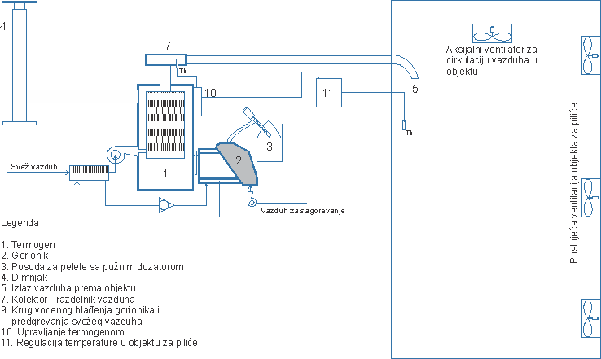
TEHNOLOŠKA SHEMA

Slide 26
ZAKLJUČAK
Tov pilića u Srbiji je grana o kojoj su do skoro samo veterinarske inspekcije vodile računa. Procenjuje se da se 40 do 60% proizvodnje odvija u “sivim tokovima”
Proizvodne cene su i do 30% veće od cena u okruženju a i do 2 puta su veće od cena u Brazilu
Osnovni razlog visokih cena je nedovoljan tehnološki nivo objekata i opreme
Otvaranje tržišta primenom trgovinskog sporazuma i skidanje zaštitnih carina ozbiljno preti živinarskoj proizvodnji u Srbiji. Rigorozna primena Zakona i Pravilnika o dobrobiti životinja je dodatna pretnja
Velika potrošnja energije za grejanje, osvetlenje, hlađenje i ventilaciju otvaraju i velike mogućnosti za uštede i popravljanje uslova tova a samim tim i do cenovne konkurentnosti

Slide 27
ZAKLJUČAK
Očekujem da je raspisani konkurs Sekretarijata za energetiku i mineralne sirovine APV početak ulaganja države u živinarsku proizvodnju
Učešće Sekretarijata u sufinansiranju projekata uvođenja biomase za rešavanje energetskih potreba tova pilića omogućiće korisnicima da:
Uvedu nove tehnologije koje su dokazane, sigurne tokom eksploatacije i ekološki opravdane
Smanje troškove proizvodnje, dominantno u troškovima energije a potom, smanje potrošnju hrane i smanje uginuće
Na osnovu smanjenja troškova obezbede sredstva za proširenje proizvodnje

